Slide 1
Дню Победы посвящается…
Краеведческая игра
«Живи и помни!»
Выполнила: Наянова Л.В., учитель географии,ОДНКНР, руководитель музея МКОУ «Куватская СОШ»

Slide 2
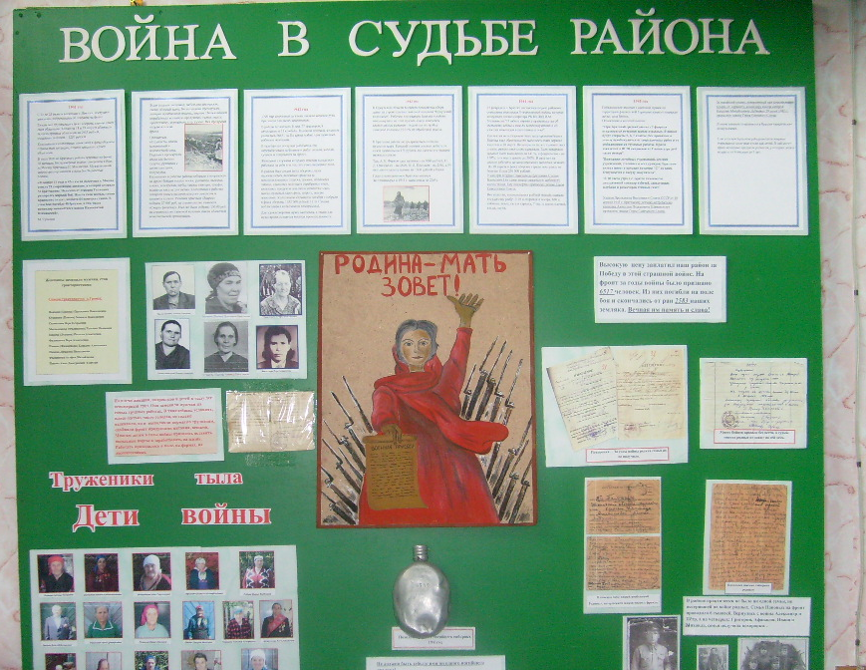
О войне и Победе

Slide 3
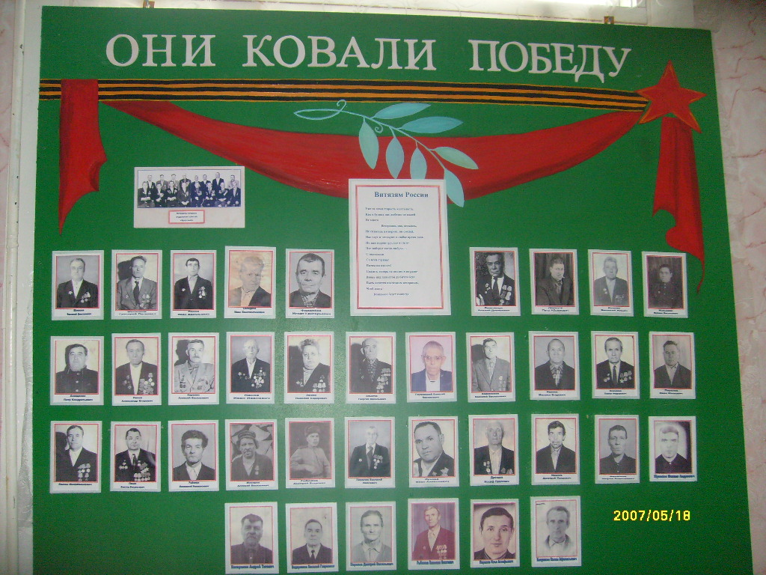
О героических земляках - сибиряках

Slide 4
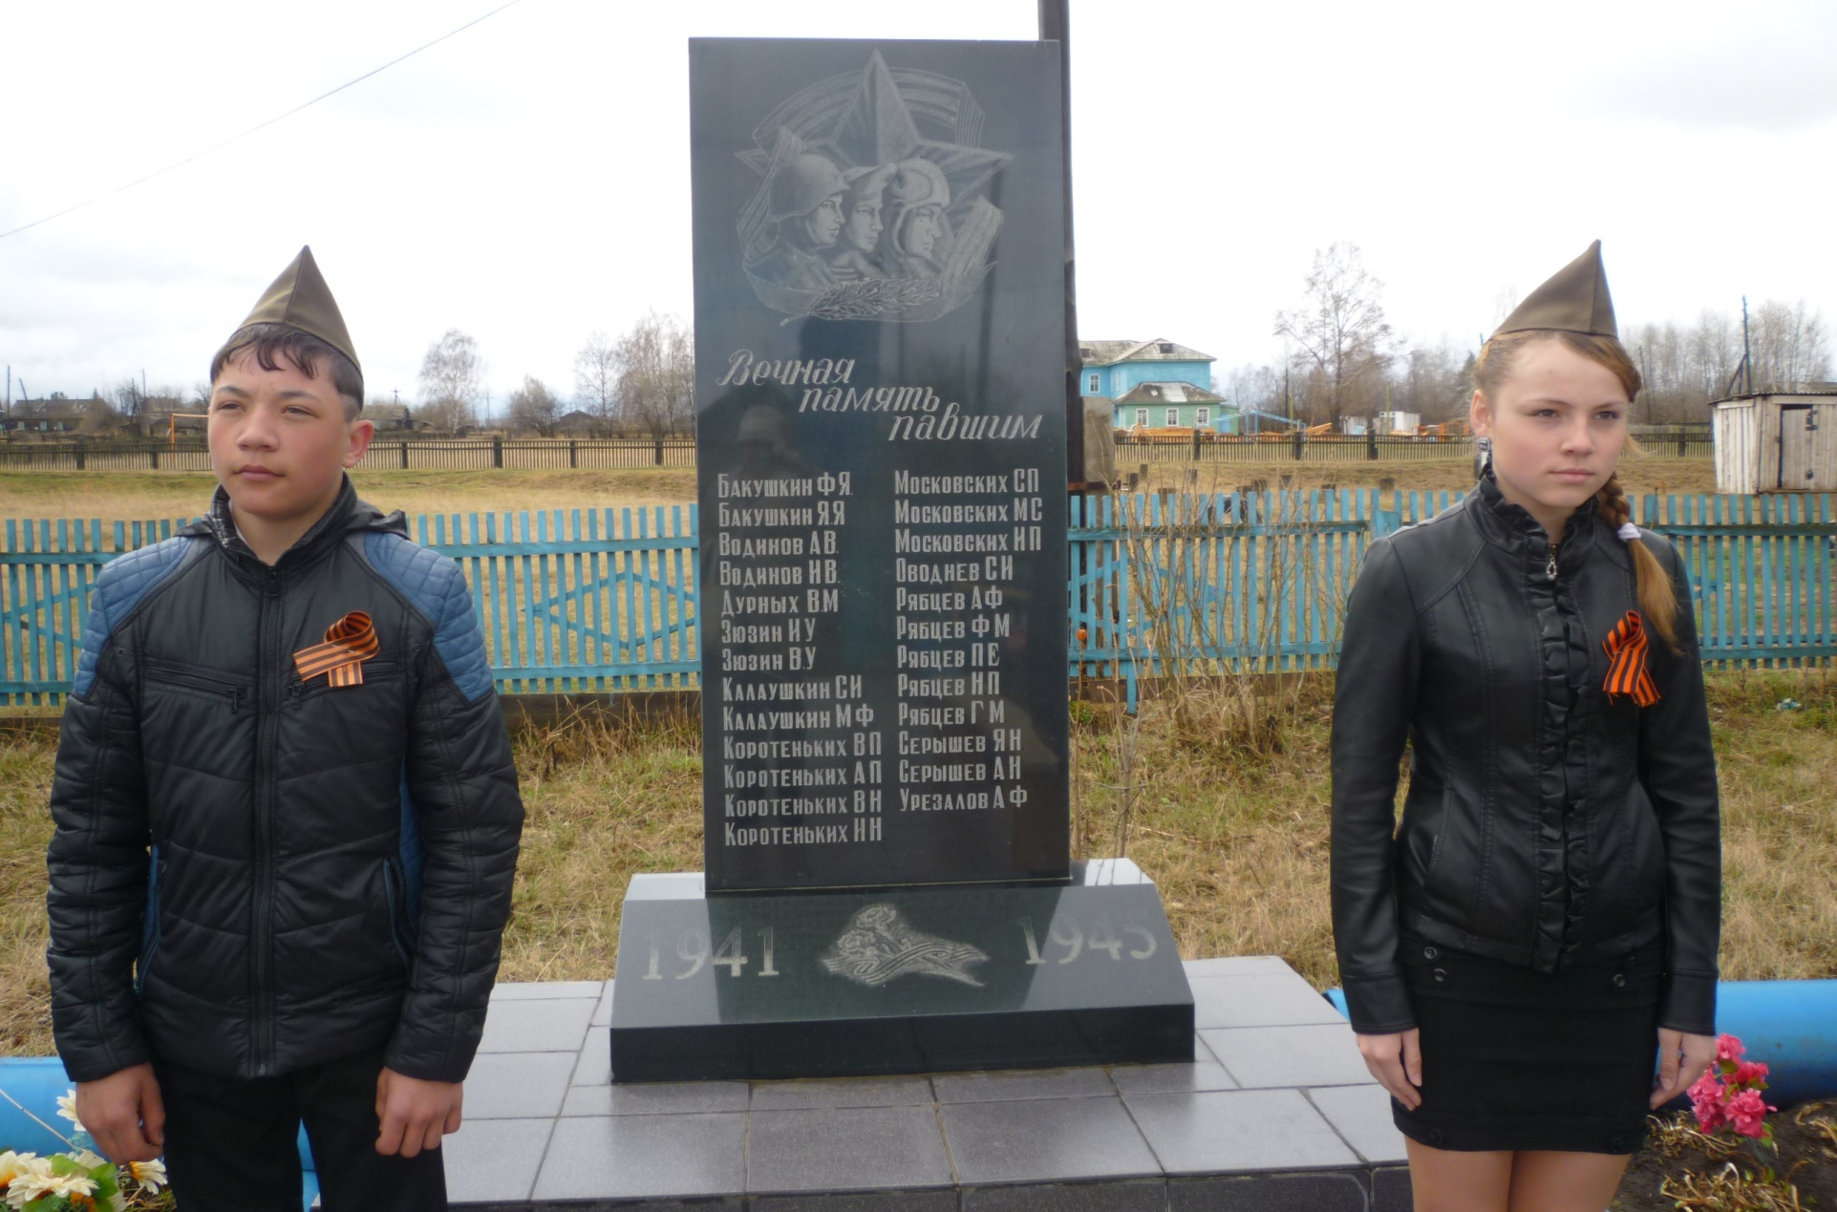
О прошлом и для настоящего…

Slide 5
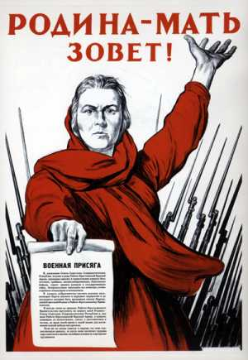
Раунд 1
«Родина – Мать зовет…»

Slide 6
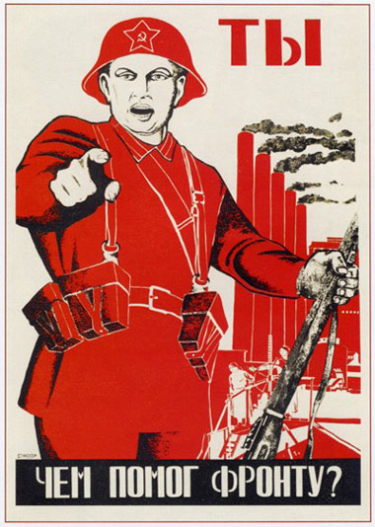
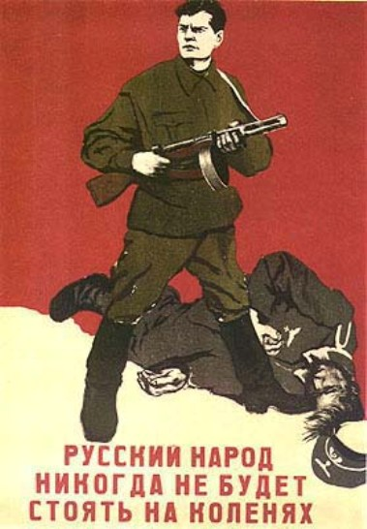
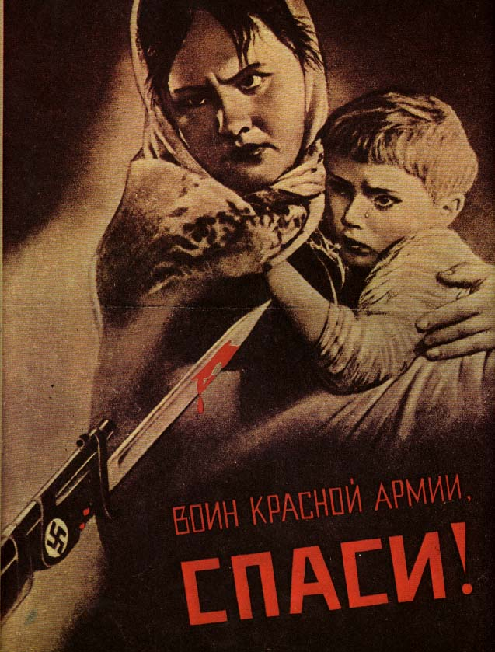
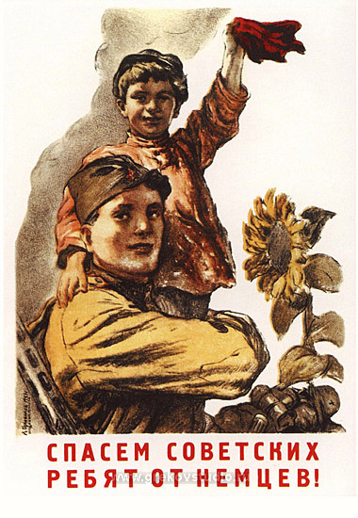
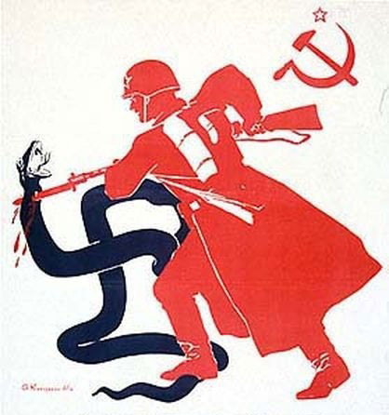
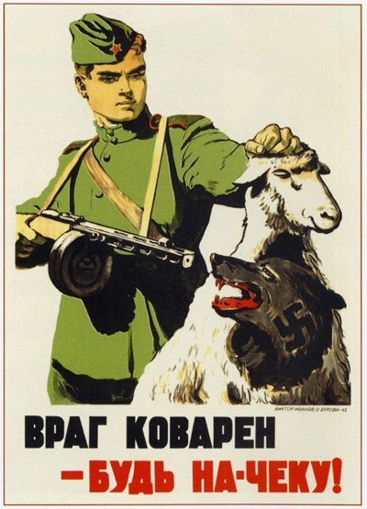
Вопрос 1:Какой плакат гласит: «Русский народ никогда не будет стоять на коленях!»
3
1
2
4
5
6

Slide 7
Ответ - 3

Slide 8
Вопрос 2:Плакат взывает: «Воин Красной Армии, спаси!»
1
2
3
4
5
6

Slide 9
Ответ - 1

Slide 10
Вопрос 3: «Чем помог фронту?» - спрашивает плакат.
1
2
3
4
5
6

Slide 11
Ответ - 2

Slide 12
Вопрос 4: «Спасем советских ребят от немцев!» - уверяет плакат.
3
1
2
4
5
6

Slide 13
Ответ - 6

Slide 14
Вопрос 5: Плакат призывает: « Убей фашистскую гадину!»
2
3
1
4
5
6

Slide 15
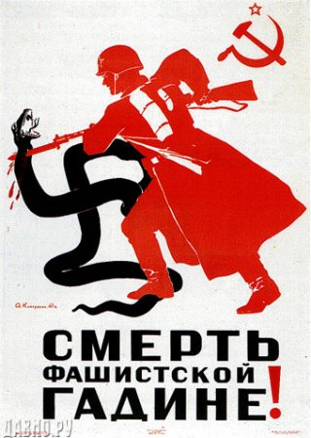
Ответ - 4

Slide 16
Вопрос 6: Плакат предупреждает: « Враг коварен, будь начеку!»
1
2
3
4
5
6

Slide 17
Ответ - 5

Slide 18
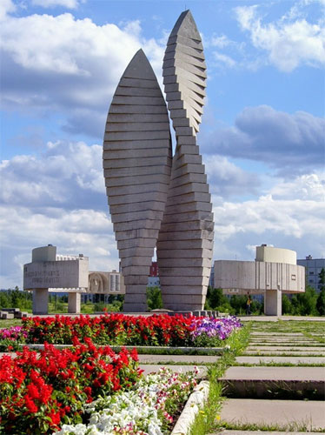
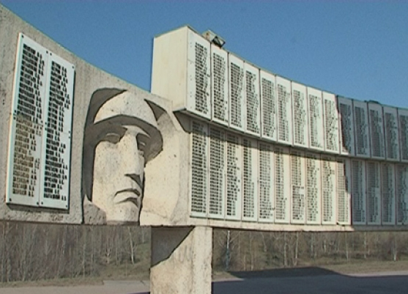
Раунд 2
«Мы за ценой не постоим!»

Slide 19
Вопрос 1 :Сколько братчан ушло на фронт?
150 000 | 3 900 000 | 2583
100 000 | 6 000 | 100
1
2
3
4
5
6

Slide 20
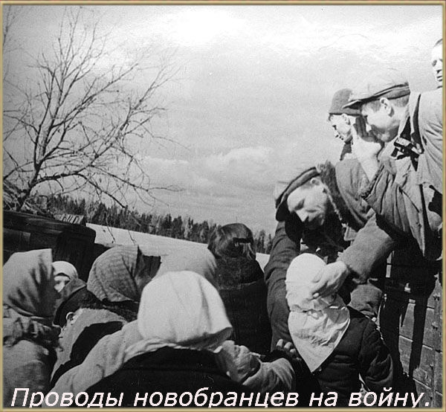
6 000 чел.
Ответ - 5

Slide 21
Вопрос 2 :Сколько призывников за годы ВОВ перевезли заярские речники?
150 000 | 3 900 000 | 2583
100 000 | 6 000 | 100
1
2
3
4
5
6

Slide 22
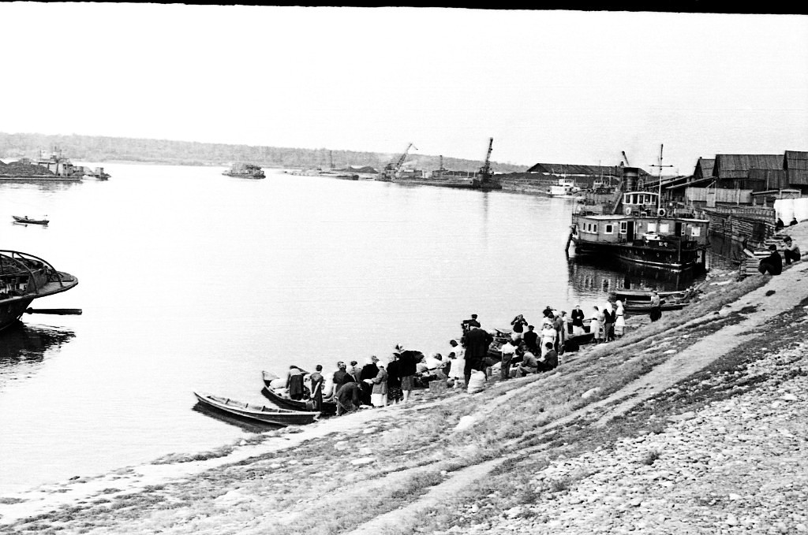
Ответ 4 - 100 000 призывников

Slide 23
Вопрос 3:Сколько деталей нужно было за смену выточить подросткам на автобазе в Заярске?
150 000 | 3 900 000 | 2583
100 000 | 6 000 | 100
1
2
3
4
5
6

Slide 24
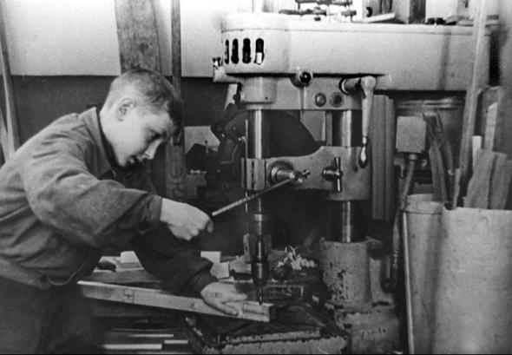
Ответ – 6 100 деталей

Slide 25
Вопрос 4:Сколько денег (рублей) передали речники Заярска на строительство танковой колонны «Иркутский комсомолец»?
150 000 | 3 900 000 | 2583
100 000 | 6 000 | 100
1
2
3
4
5
6

Slide 26
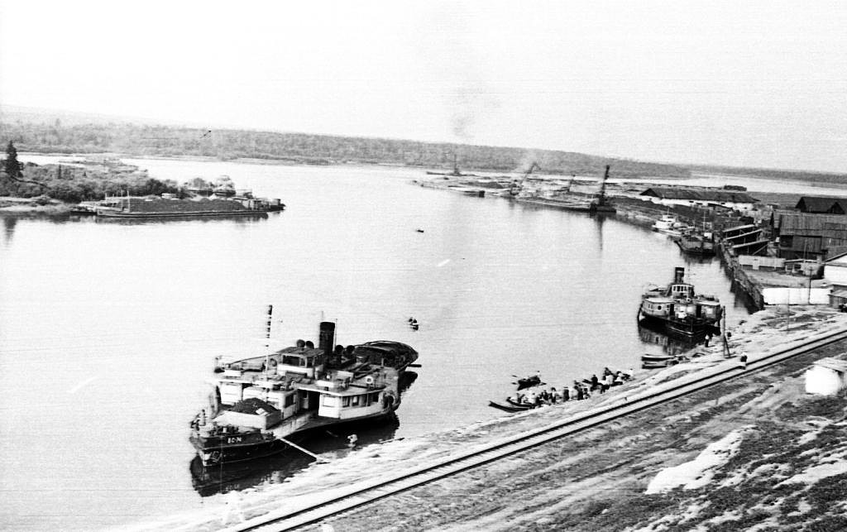
Ответ – 1 - 150 000 рублей

Slide 27
Вопрос 5:А сколько рублей передал на танковую колонну «Иркутский колхозник» Братский район?
150 000 | 3 900 000 | 2583
100 000 | 6 000 | 100
1
2
3
4
5
6

Slide 28
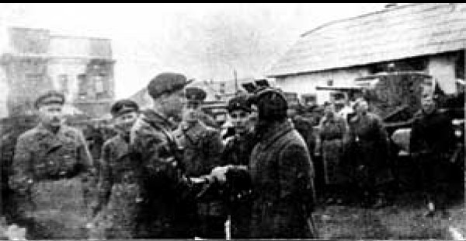
Вручение подарка танкистам
Ответ – 2 - 3 900 000 рублей

Slide 29
Вопрос 6:Сколько братчан погибло и пропало без вести в годы ВОВ?
150 000 | 3 900 000 | 3000
100 000 | 6 000 | 100
1
2
3
4
5
6

Slide 30
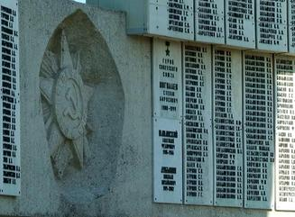
Ответ – 3 - около 3000 земляков

Slide 31
Минута молчания…

Slide 33
Раунд 3
Героические земляки
Дата учреждения | 16 апреля 1934 года
Первое награждение | 20 апреля 1934 года
Последнее награждение | 24 декабря 1991 года
Количество награждений | 12776
Геро́й Сове́тского Сою́за — высшая степень отличия СССР. Высшее звание, которого удостаивали за совершение подвига или выдающихся заслуг во время боевых действий, а также, в виде исключения, и в мирное время

Slide 34
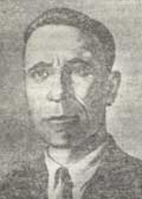
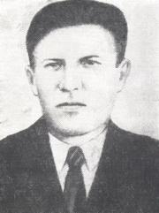
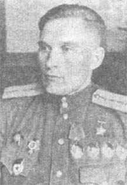
Вопрос 1: Летчик – истребитель, 253 боевых вылета, 16 сбитых самолетов. Герой Советского Союза, братчанин.
1
2
3
Погодаев
Степан
Борисович
Шаманский
Анатолий
Федорович
Дубынин
Николай
Михайлович

Slide 35
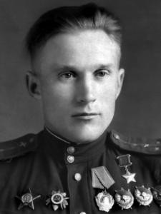
Шаманский А.Ф.
Ответ - 3

Slide 36
Вопрос 2: Братчанин, герой Советского Союза, минер. Пускал под откос вражеские эшелоны, разминировал поля .
1
2
3
Погодаев
Степан
Борисович
Шаманский
Анатолий
Федорович
Дубынин
Николай
Михайлович

Slide 37
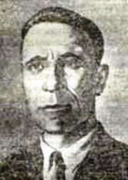
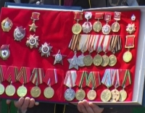
Дубынин Н.М.
Ответ 1
Награды героя

Slide 38
Вопрос 3: Спасая товарищей, закрыл своим телом амбразуру в районе Сапун – горы в Севастополе. Звание присвоено посмертно.
1
2
3
Погодаев
Степан
Борисович
Шаманский
Анатолий
Федорович
Дубынин
Николай
Михайлович

Slide 39
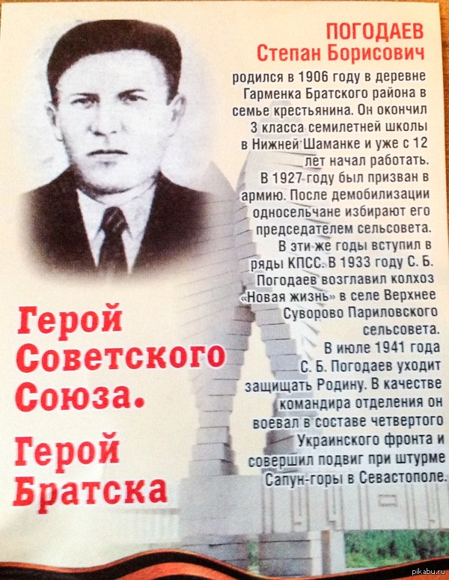
Ответ 2

Slide 40
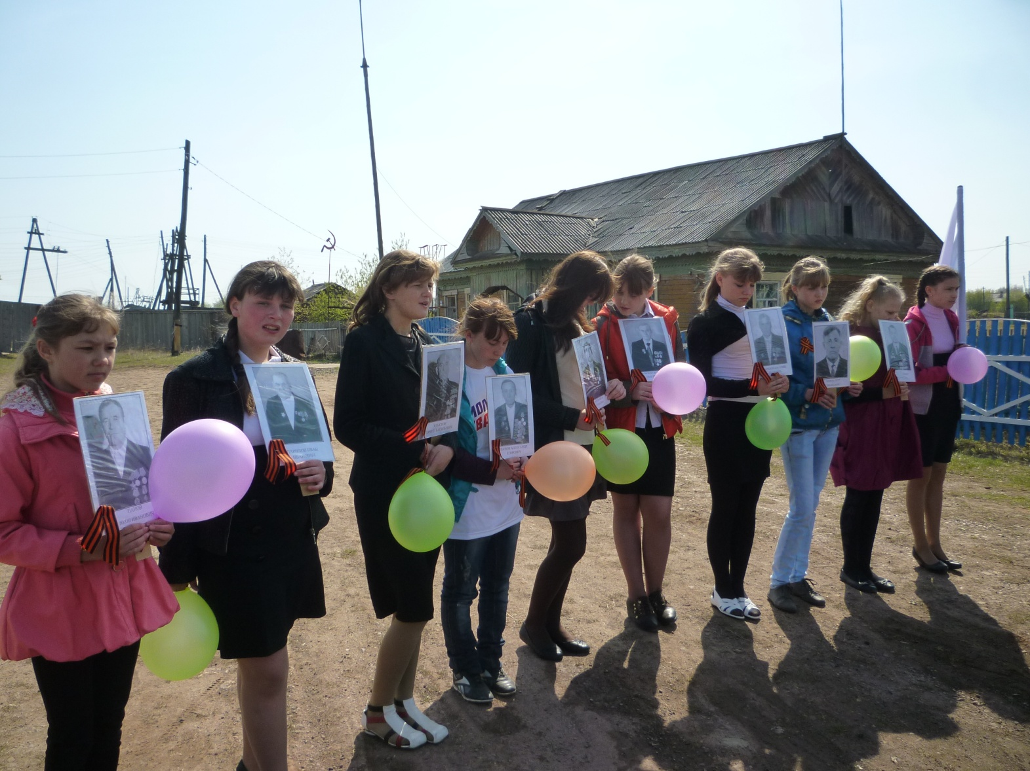
Раунд 4
«Бессмертный полк»

Slide 41
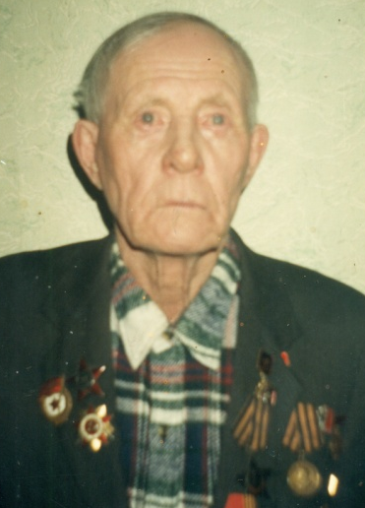
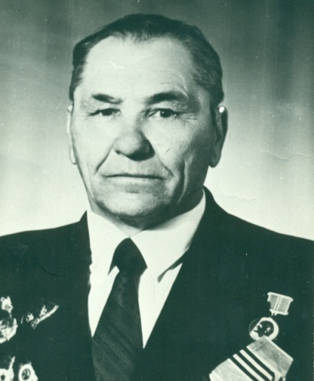
Вопрос 1: Участник Сталинградской битвы. Воевал на Халхин - Голе.
1
2
3
Омелянчук
Ананий
Денисович
Панов
Виктор
Васильевич
Панов
Петр
Иванович
Захаров
Николай
Тимофеевич
Рябцев
Иван
Федорович
4
5

Slide 42
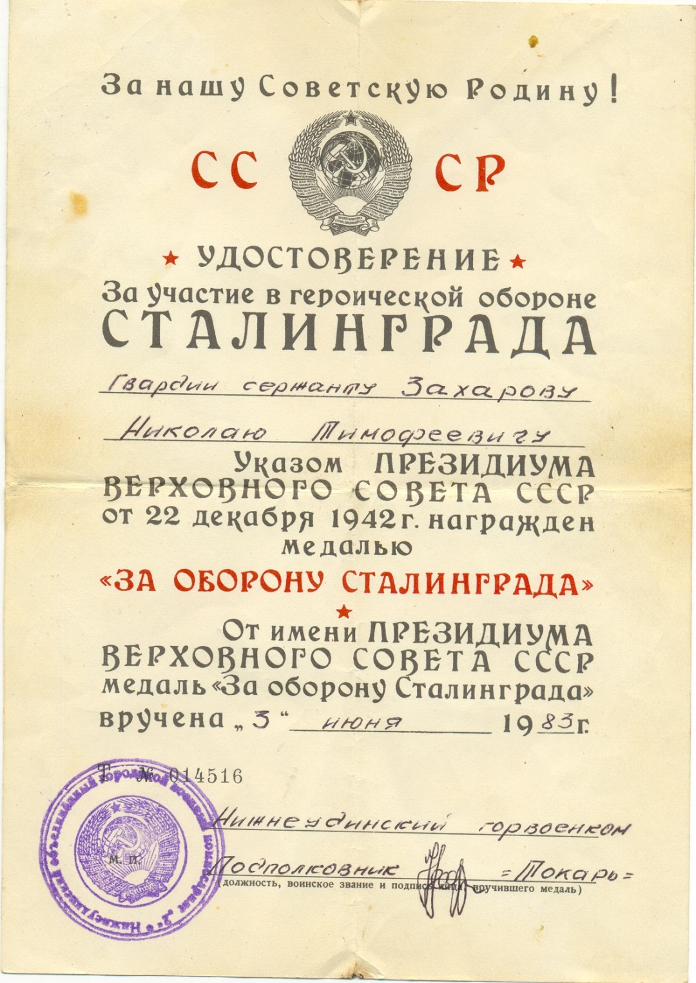
Захаров Н.Т.
Ответ 5

Slide 43
Вопрос 2:Войну начал под Москвой, победу встретил на Эльбе. Первым форсировал Одер. Полный кавалер орденов Славы.
1
2
3
Омелянчук
Ананий
Денисович
Панов
Виктор
Васильевич
Панов
Петр
Иванович
Захаров
Николай
Тимофеевич
Рябцев
Иван
Федорович
4
5

Slide 44
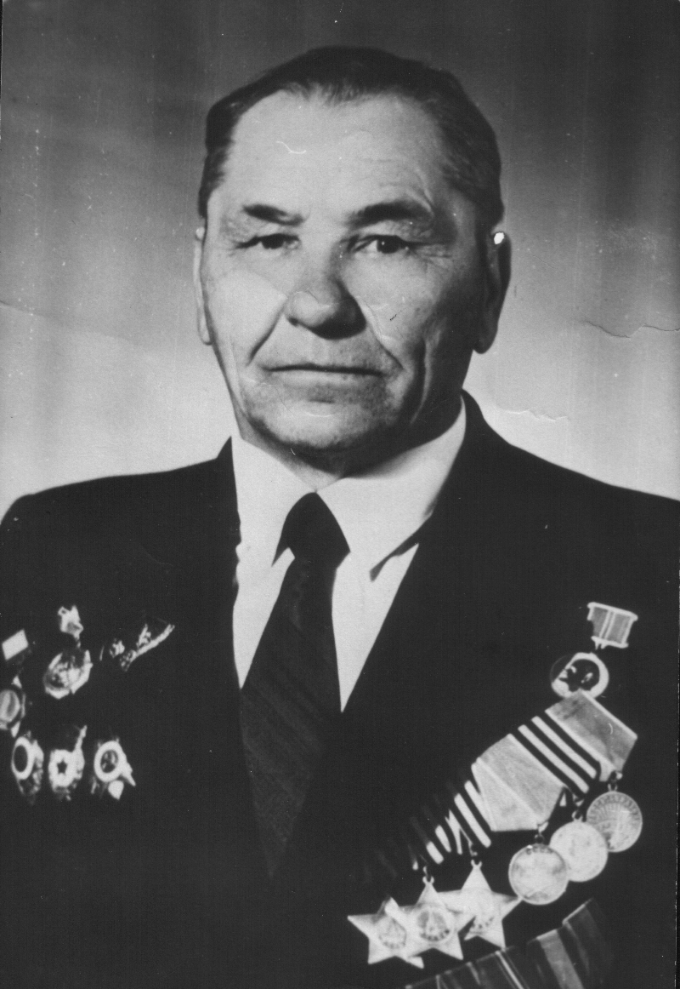
Панов В.В.
Ответ 3

Slide 45
Вопрос 3: Танкист. Боевое крещение получил под Смоленском, штурмовал Кенигсберг.
1
2
3
Омелянчук
Ананий
Денисович
Панов
Виктор
Васильевич
Панов
Петр
Иванович
Захаров
Николай
Тимофеевич
Рябцев
Иван
Федорович
4
5

Slide 46
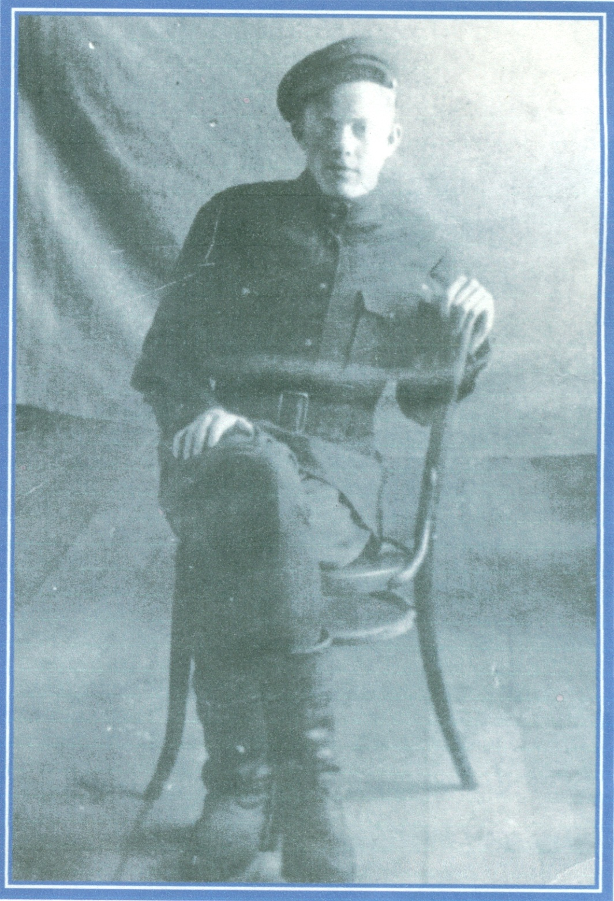
Панов Петр Иванович (в госпитале в Казани)
Ответ 2

Slide 47
Вопрос 4:Офицер, после войны служил в оккупационных войсках в Германии. Почетный гражданин Братского района.
1
2
3
Омелянчук
Ананий
Денисович
Панов
Виктор
Васильевич
Панов
Петр
Иванович
Захаров
Николай
Тимофеевич
Рябцев
Иван
Федорович
4
5

Slide 48
Рябцев И.Ф.
Ответ 5

Slide 49
Вопрос 5: Воевал с Японией. Долгие годы был директором Куватской восьмилетней школы.
1
2
3
Омелянчук
Ананий
Денисович
Панов
Виктор
Васильевич
Панов
Петр
Иванович
Захаров
Николай
Тимофеевич
Рябцев
Иван
Федорович
4
5

Slide 50
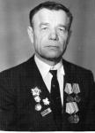
Омелянчук.А.Д.
Ответ 1

Slide 51
Подведение итогов игры

Slide 53
Спасибо
за игру!

Slide 54
Источники:
http://warheroes.ru/main.asp
https://ru.wikipedia.org /wiki/
http://www.vihbiblioteka.narod.ru/
http://bratsk-raion.ru/
http://irkipedia.ru/content/bratskiy_rayon

